Slide 1
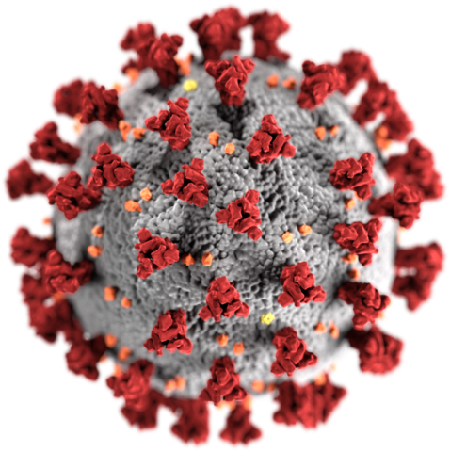
Covid-19 Modeling Project
이지현

Slide 2
✅ 개요
만들게 된 이유
Covid-19 modeling
Covid-19 DBeaver 엔티티 관계도
Covid-19 테이블 요약
Covid-19 쿼리문과 결과
프로젝트를 마치며

Slide 3
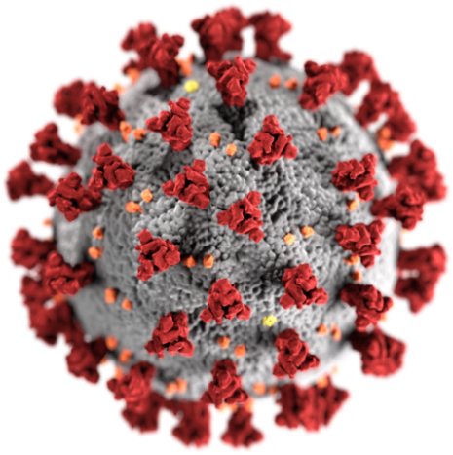
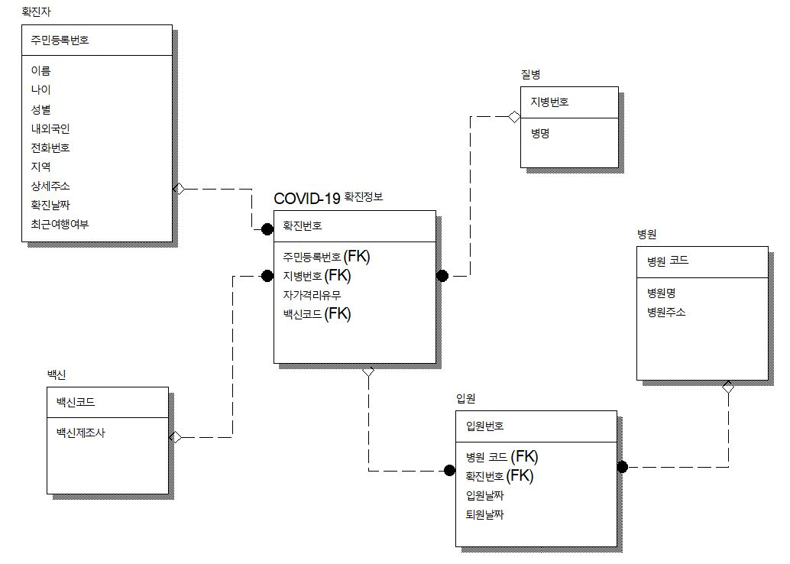
Covid-19 Modeling

Slide 4
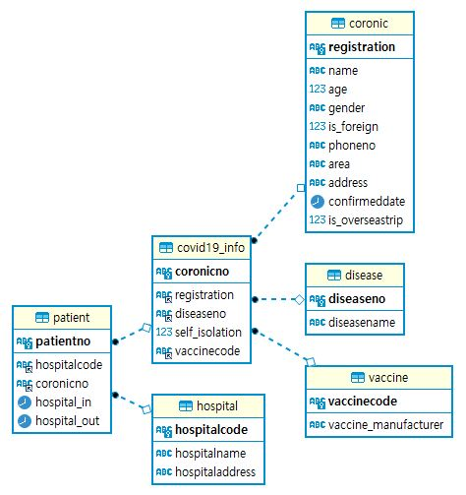
DBeaver 엔티티 관계도

Slide 5
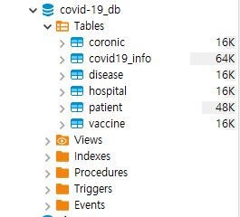
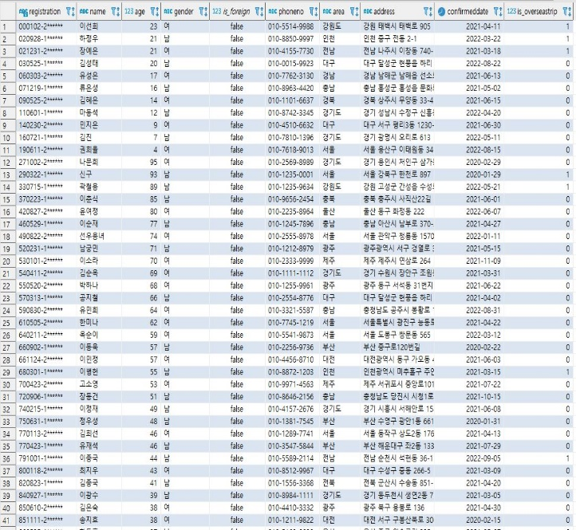

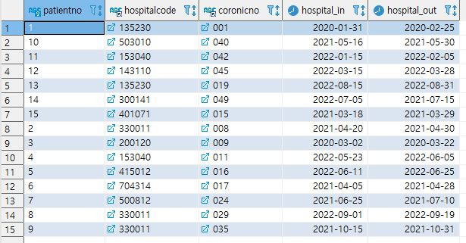
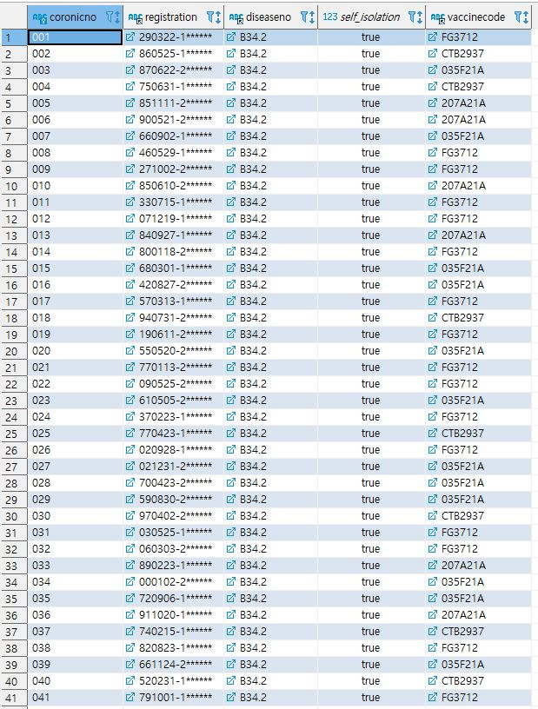
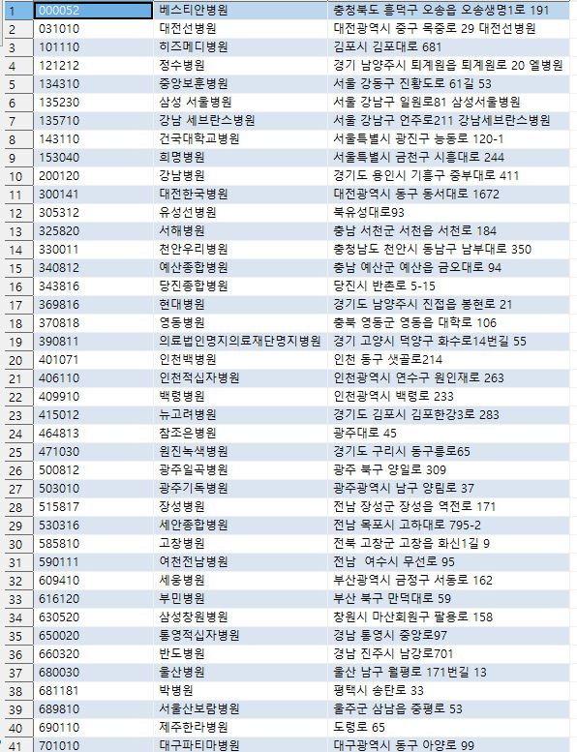
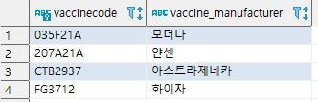
Covid-19 테이블 요약
coronic Table
disease Table
patient Table
coronic19_info Table
hospital Table
vaccine Table

Slide 6
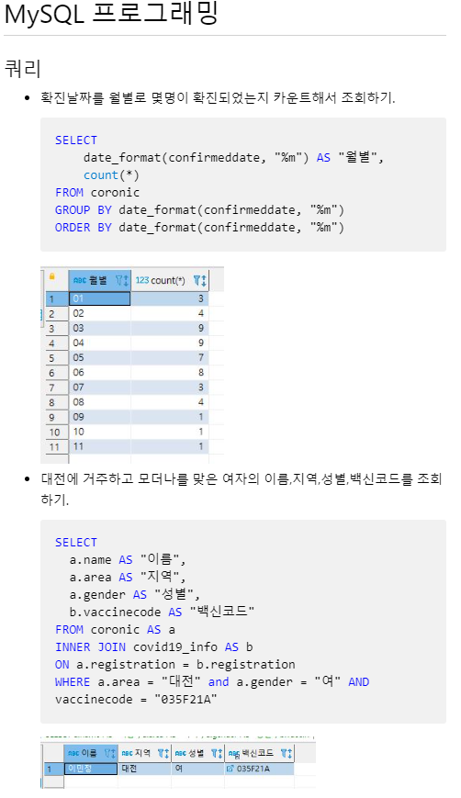
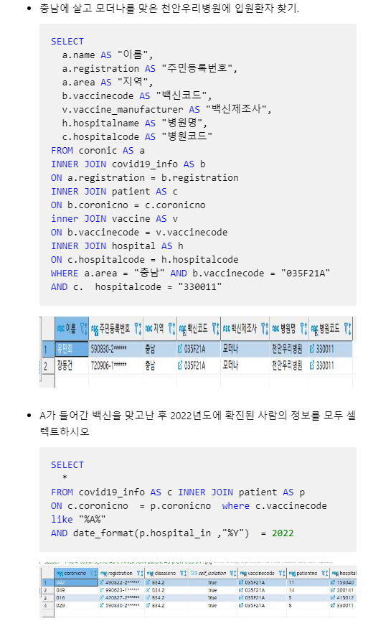
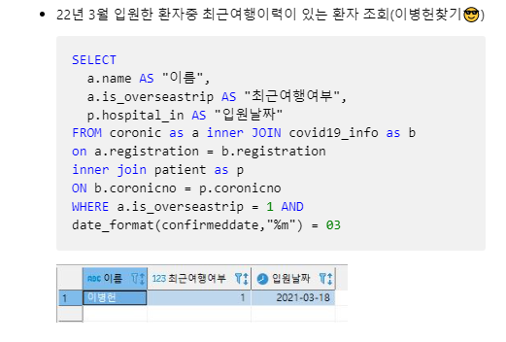
Covid-19 쿼리문과 결과

Slide 7
프로젝트를 마치며 . .
- 처음으로 Dbeaver로 모델링을 직접 프로그래밍 해봤습니다.
우선, 쿼리를 제작할 수 있는 주제가 필요했기에 최근 가장 이슈인 Covid-19를 주제로 선정하게 되었습니다.
개인정보 문제로 코로나 확진자 정보를 얻는 것은 불가능했고 가상 인물들을 만들어 테이블을 작성했습니다.
처음하는 모델링이었던 만큼 시간도 많이 소요되었지만 직접 시행착오를 겪으면서 얻는게 많은 시간이었습니다.

Slide 8
코로나가 빨리 종식되길 바라며 . .
프로젝트를 마치겠습니다.
감사합니다! 🌈

